Slide 1


И ГОРИЗОНТАЛИ ПРОМЫШЛЕННОЙ АВТОМАТИЗАЦИИ
ВЕРТИКАЛИ
Коммуникационное программное обеспечение для автоматизации
Мероприятие
Город
Дата
www.plcsystems.ru
Имя Отчество Фамилия
Должность
8(800) 707-18-71 (бесплатный), 8(499) 707-18-71

Slide 2

О компании Kepware
C 1995 года занимается разработкой драйверов связи для контроллеров, устройств ввода-вывода и полевых устройств, разработкой лицензируемых средств связи и OEM-решений
Обладает уникальным опытом работы с встроенными устройствами и OPC
Предлагает более 150 протоколов связи, объем поставок ежегодно превышает
100 000 единиц
Представляет ПО, разработанное для промышленных приложений и испытанное в суровых промышленных условиях:
  Имеет самые высокие уровни сертификации от OPC Foundation, включая OPC соответствие и OPC взаимодействие
  Поддерживает стандарты строгого внутреннего контроля качества с тщательным тестированием и сопоставлением 1:1 разработкам инженерами по контролю
  OEM одобрение

Slide 3























О компании Kepware
Продукция одобрена промышленными лидерами

Slide 4
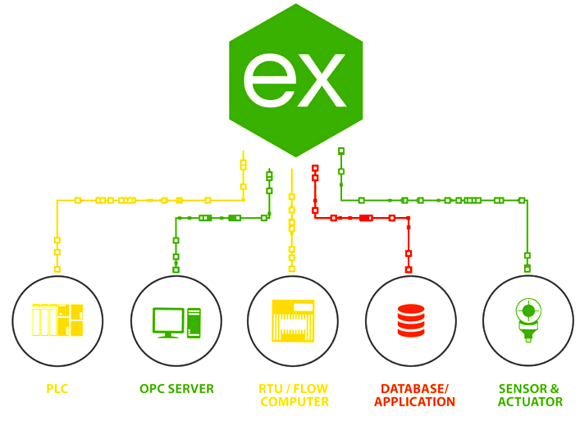
KEPServerEX
KEPServerEX – основной продукт Kepware, ведущий ОРС сервер.
Единый интерфейс конфигурирования сервера для 100+ протоколов
Драйвера практически всех основных протоколов
Встроенное автоматическое конфигурирование для большинства драйверов
Поддерживает самые разнообразные технологии клиент/сервер, в том числе:
OPC Data Access Version 1.0a
OPC Data Access Version 2.0
OPC Data Access Version 2.05a
OPC Data Access Version 3.0
FastDDE для Wonderware
SuiteLink для Wonderware
DDE формат CF Text
DDE формат Advanced DDE
NIO интнерфейс для iFIX
ODBC
Oracle MES и MOC
Демонстрационная версия является полнофункциональной и имеет лишь ограниченное двухчасовое время работы

Slide 5

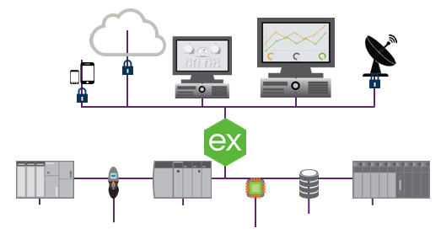
KEPServerEX
Соединения разнородных устройств и приложений, начиная
от систем управления заводского уровня до корпоративных информационных систем.
Связь осуществляется через надежную платформу, которая поддерживает открытые стандарты, такие как OPC; собственные коммуникационные протоколы; API и интерфейсы различных систем автоматизации.

Slide 6
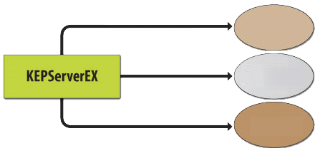
KEPServerEX
Предоставляет возможность взаимодействия разрозненных систем, позволяя потоку информации плавно двигаться по единому информационному пространству предприятия.
Поставщик 1
Поставщик 2
Поставщик 3
Клиентские интерфейсы - открытые стандарты, собственные и пользовательские интерфейсы.
OPC AE, OPC DA, OPC UA; DDE, Реляционные базы данных, SNMP Агент
Собственные производители интерфейсов: GE NIO, Wonderware Suitelink

Slide 7
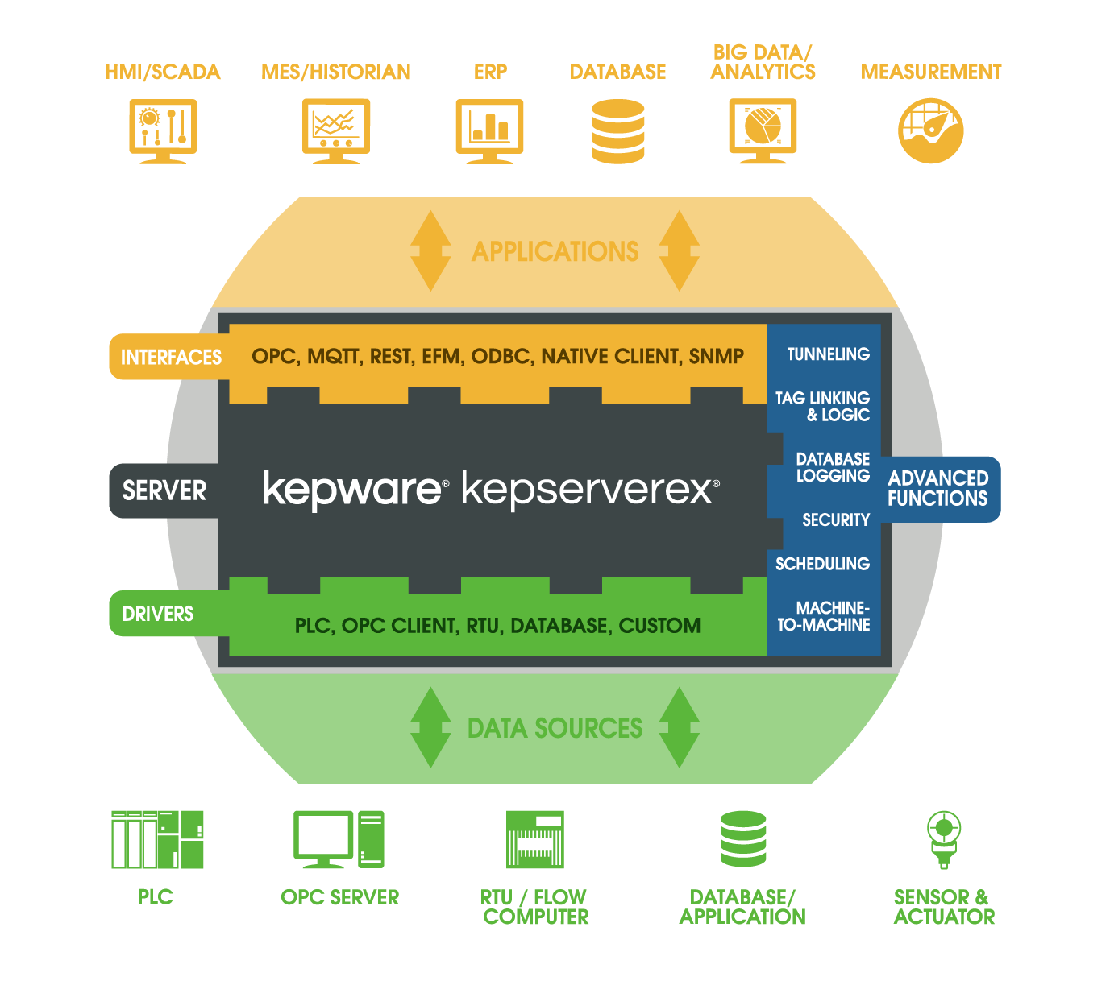
KEPServerEX
Обеспечивает централизованное управление, предоставляет согласованную и надежную связь, сокращает количество сторонних серверов связи и уменьшает сетевой трафик.
Единая серверная платформа
Расширенная диагностика связей и сетевые инструменты
Автоматическая интеграция базы данных тегов

Slide 8
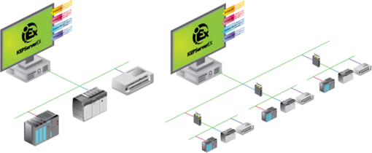
KEPServerEX
Предоставляет возможность масштабирования, сокращая время, необходимое для добавления нового оборудования и соединения.
Подключи – и работай (Plug and Play)
Раздельные режимы конфигурирования и рабочего цикла
В любое время Вы можете добавь новые каналы, устройства и теги
Архитектура многопоточных каналов

Slide 9





KEPServerEX
Bundled Suites
KEPServerEX предлагает новую модель лицензирования, ориентированную на различные отрасли промышленности.
Building Automation OPC Server Suite – набор программных средств для реализации проектов автоматизации зданий и сооружений
IT and Infrastructure OPC Server Suite
ориентирован на создание систем мониторинга и управления ИТ-инфраструктурой.
Manufacturing OPC Server Suite включает более 100 самых распространенных драйверов, используемых в промышленности.
Oil and Gas OPC Server Suite предоставляет набор драйверов, необходимых для построения систем контроля добычи нефти и газа, а также систем их транспортировки по трубопроводу.
Power Distribution OPC Server Suite включает список драйверов для автоматизации систем распределения энергии.
Наборы могут быть расширены добавлением опциональных драйверов.

Slide 10
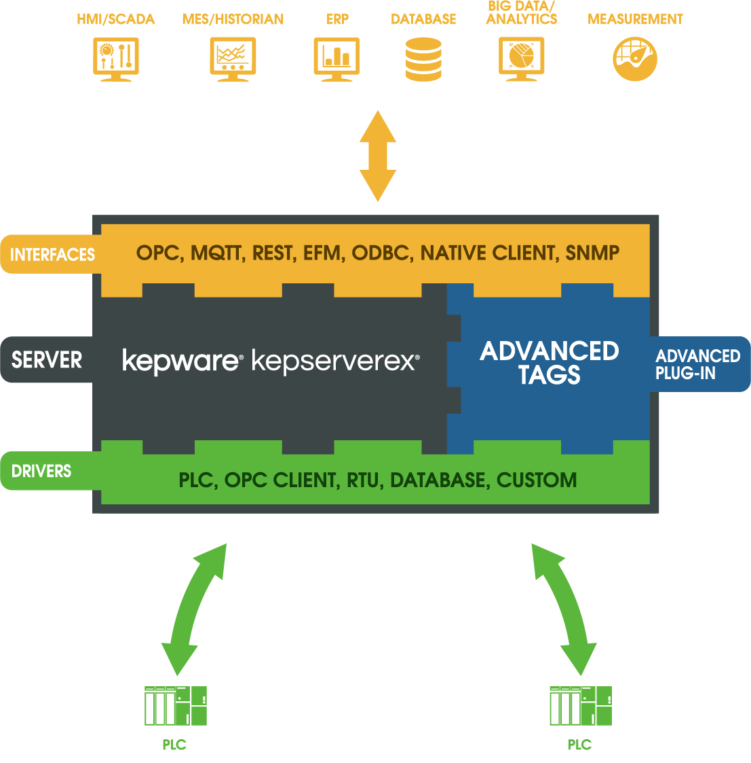
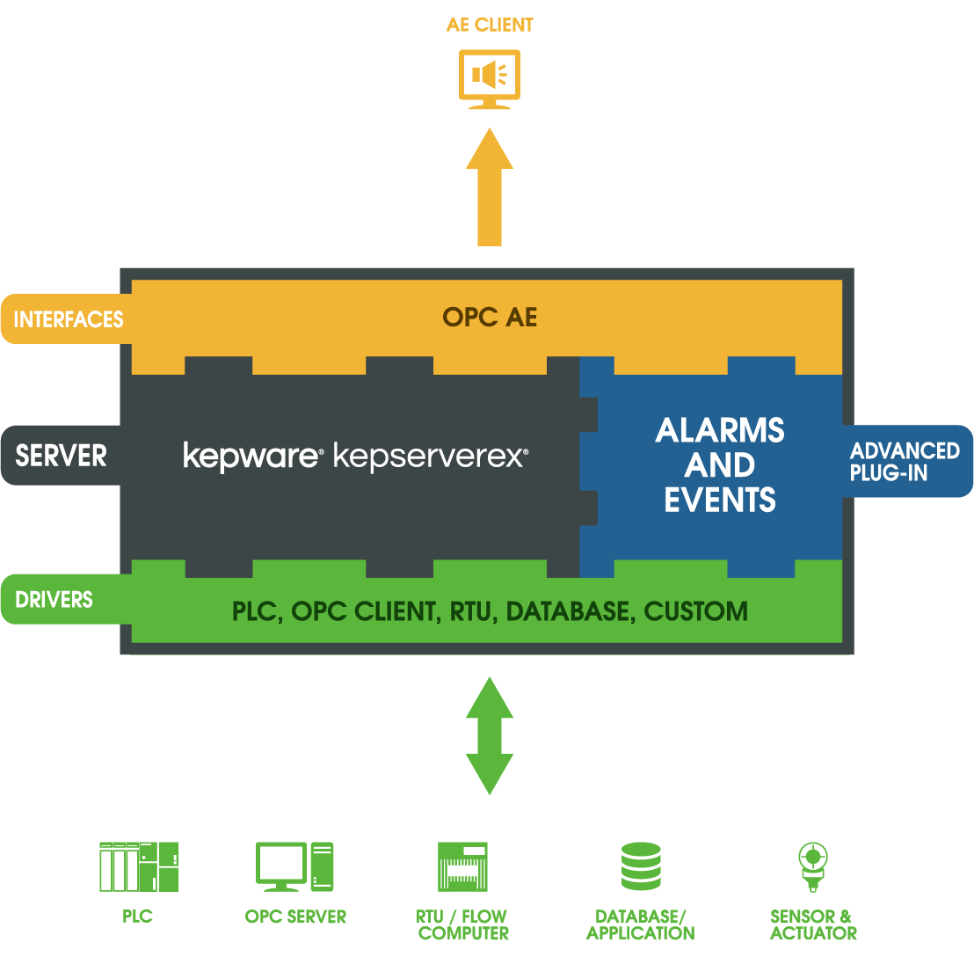
Дополнительные программные модули
Расширенные тэги
Предоставляют массив математических и логических операторов, разрешающих генерацию новых данных, или объединение существующих данных в виде удобной информации для более высокого уровня архивирования и анализа.
Alarms and Events
Опция для создания и управления тревогами и событиями. OPC AE клиенты могут получить доступ к журналу событий и состояниям новых тревог и событий KEPServerEX из тегов коммуникационного драйвера KEPServerEX 140+ или к математическим и логическим тегам из модуля Advanced Tag.

Slide 11
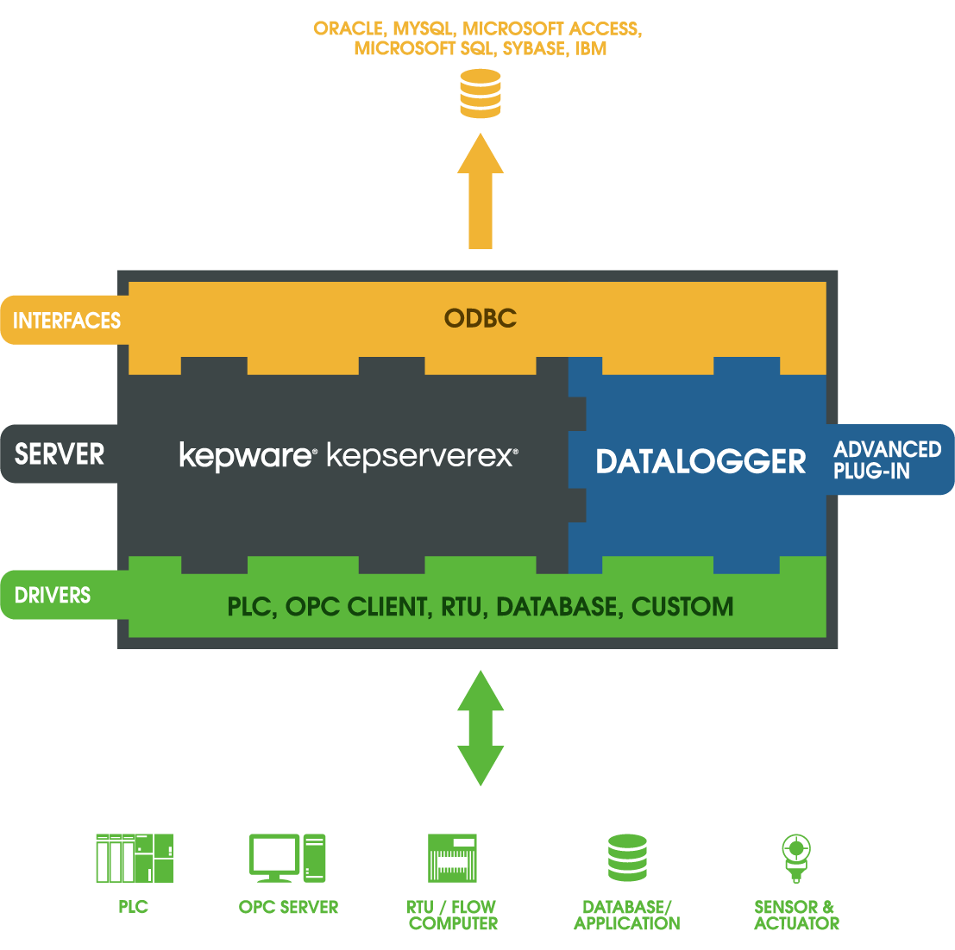
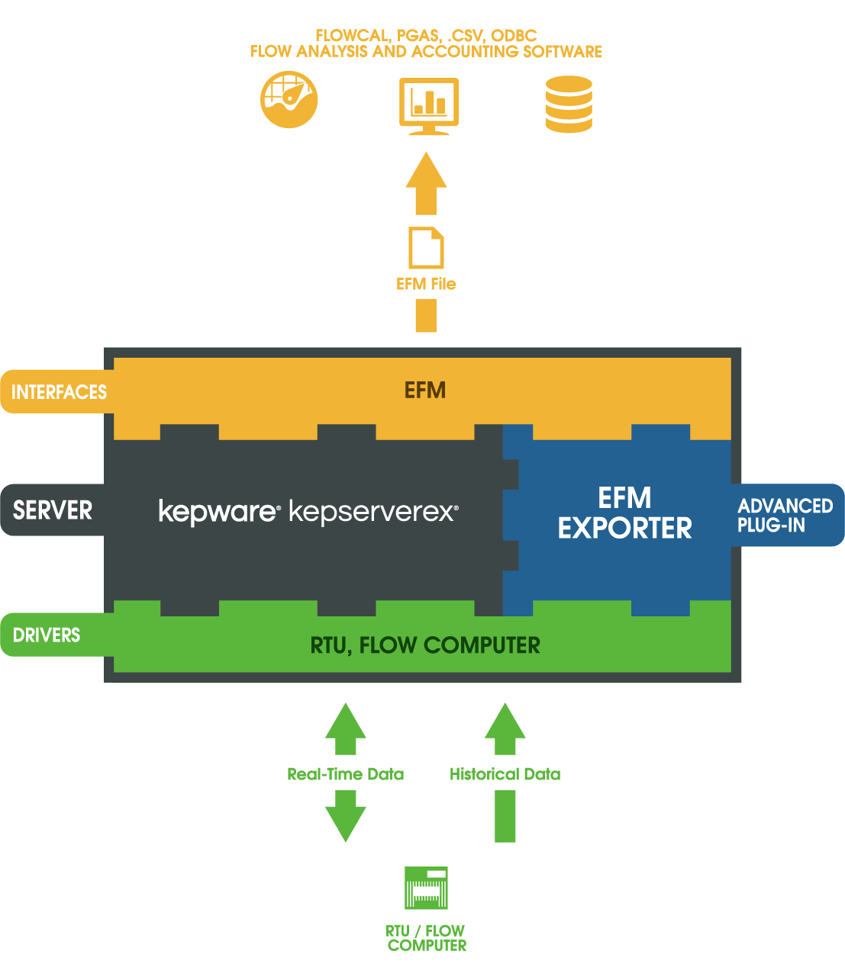
Дополнительные программные модули
Приложение DataLogger
Простое в конфигурировании приложение, которое записывает данные из ОРС сервера в любые ODBC-совместимые базы данных.
Модуль экспорта данных EFM
EFM Exporter для KEPServerEX работает совместно с KEPServerEX EFM драйверами, планируя извлечение и экспорт EFM данных из вычислителей расхода в общие отраслевые форматы Flow-Cal и PGAS, а также в пользовательский формат CSV.

Slide 12
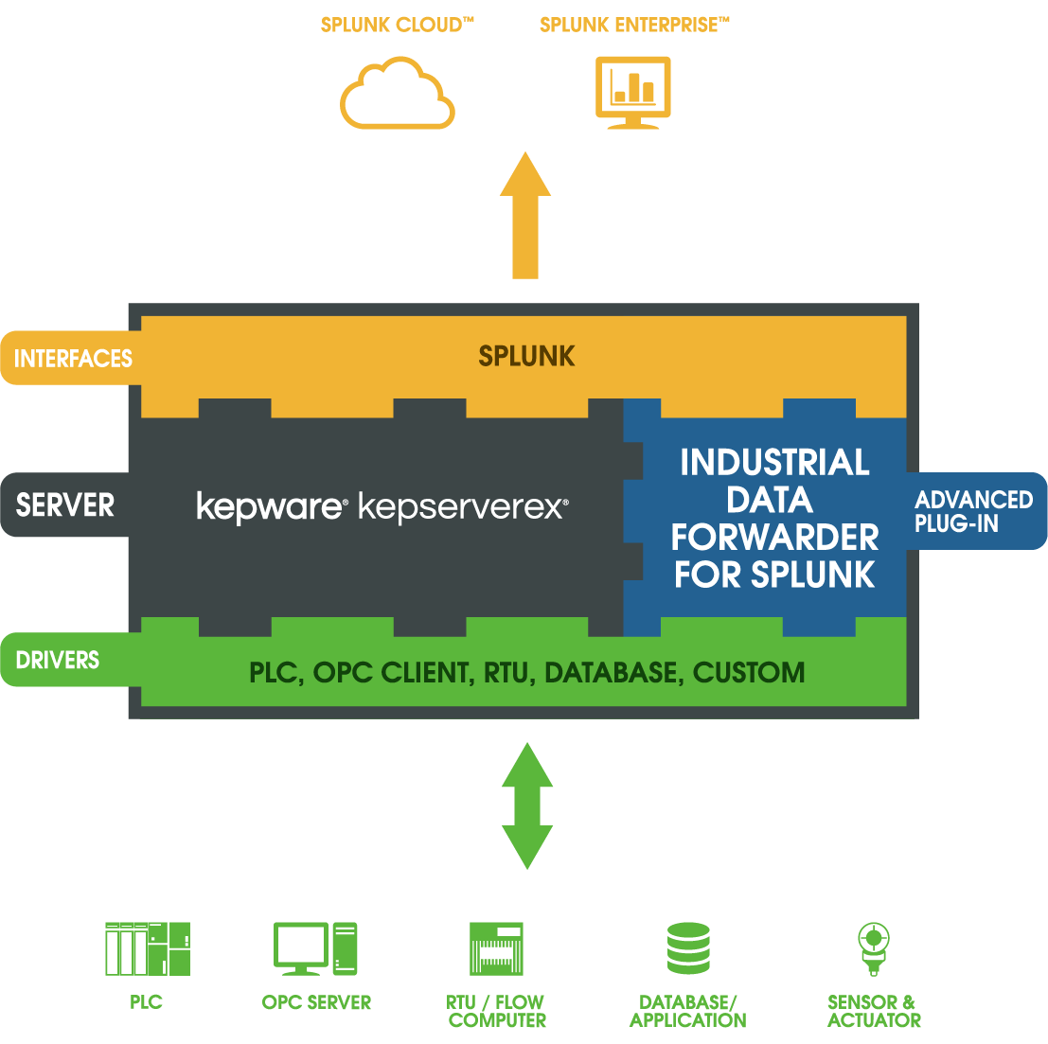
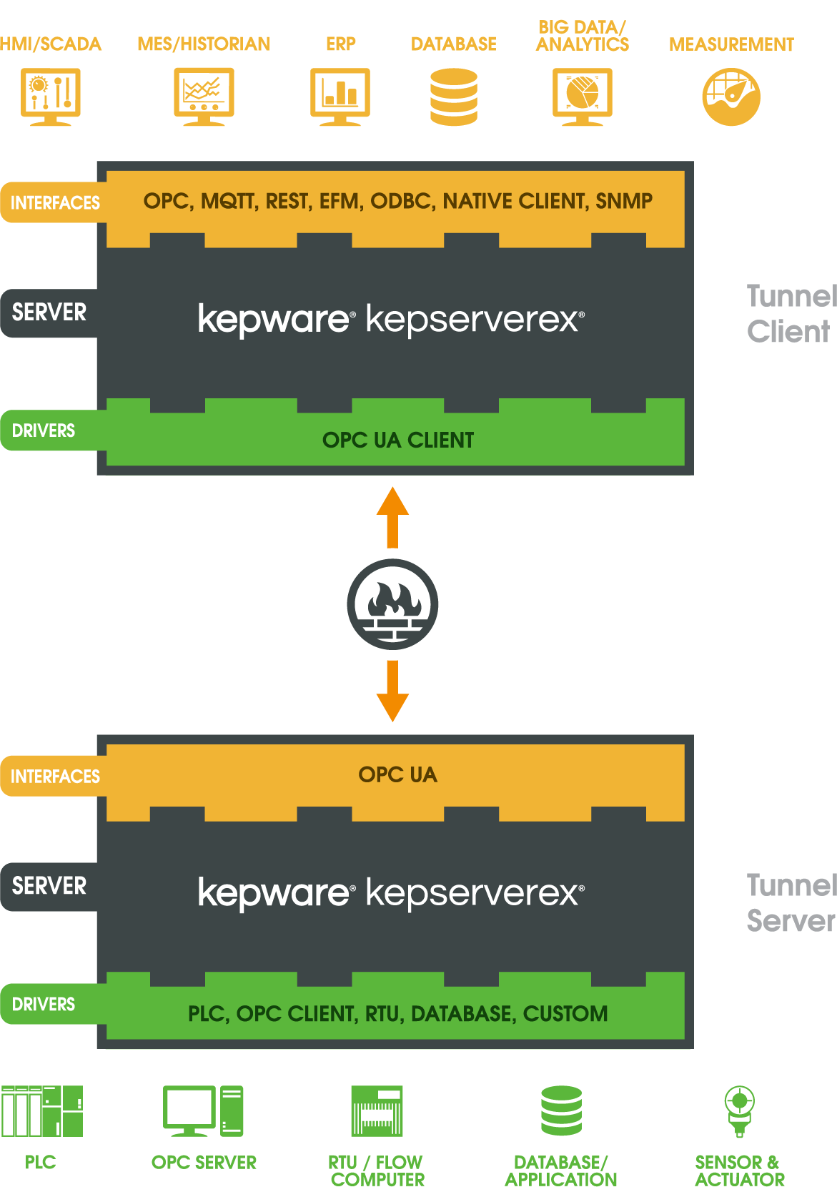
Дополнительные программные модули
Industrial Data Forwarder
Cвыше 150 коммуникационных драйверов для одновременной передачи данных в реальном времени от промышленных датчиков и механизмов непосредственно в Splunk платформу, чтобы организовать оперативную разведку в реальном времени.
OPC Connectivity Suite
Позволяет системе и инженерным приложениям управлять своими серверами OPC Data Access (DA), OPC Unified Architecture (UA) и OPC XML-DA Client из единого приложения и позволяет пользователям буфферезировать соединения между несертифицированными OPC приложениями и OPC Client.

Slide 13
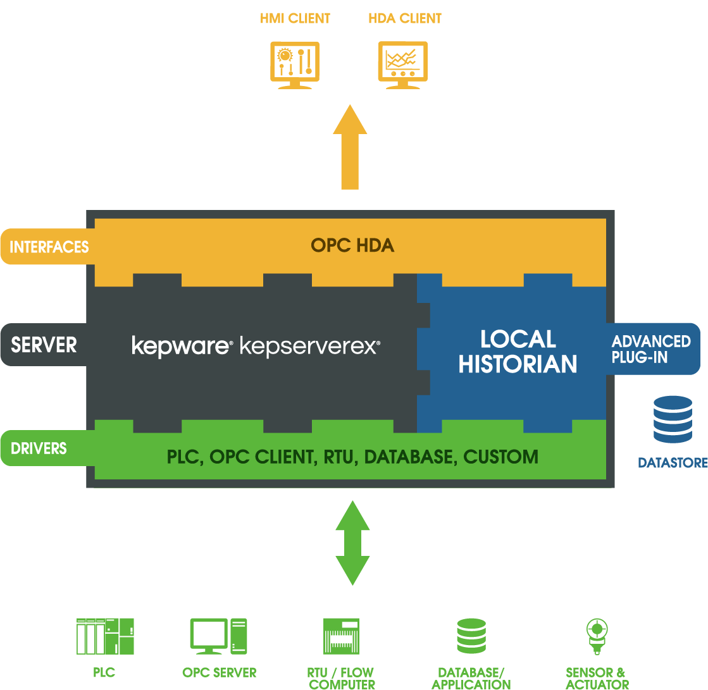
Дополнительные программные модули
Local Historian Plug-In
Захватывает историческую информацию в точке сбора в легкое по конфигурированию, гибкое, открытое и экономически эффективное решение.
Оно позволяет
Собирать
Хранить
Выдавать данные непосредственно в источнике для предотвращения потери данных и повышения эффективности работы.

Slide 14
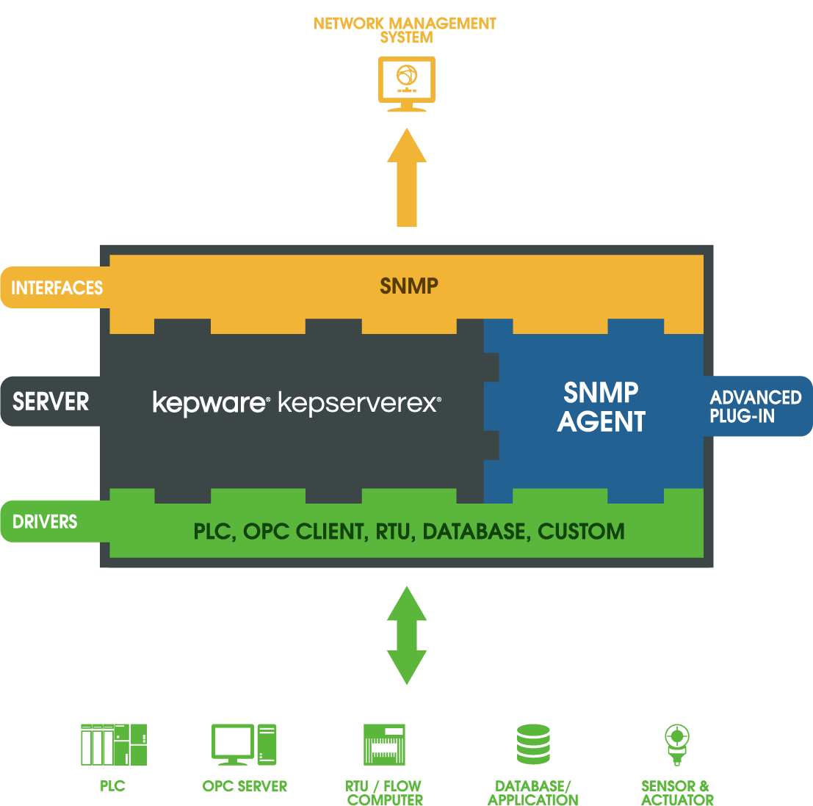
Дополнительные программные модули
Приложение SNMP Agent
SNMP-агент позволяет ИТ-специалистам отслеживать сетевые устройства для предотвращения и устранения внутренних ошибочных процессов и исправлять неожиданные внешние события.

Slide 15
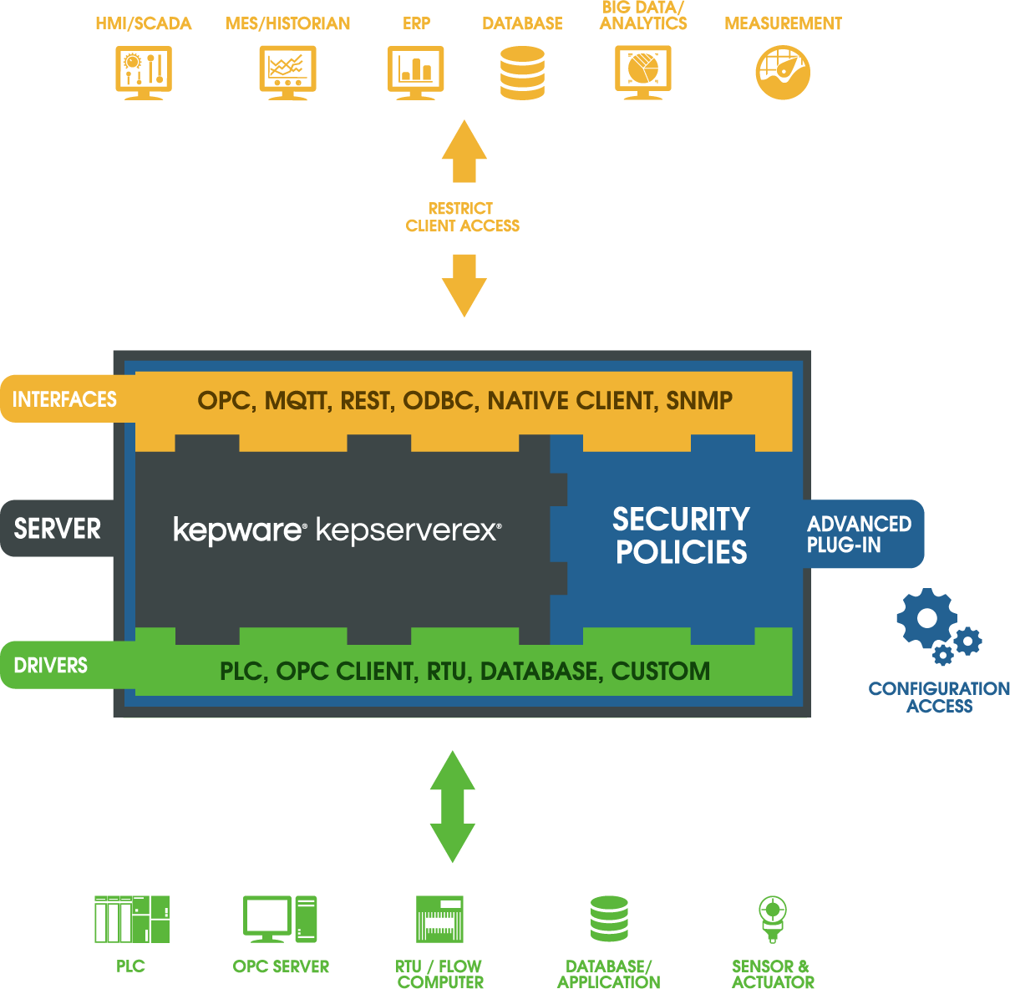
Дополнительные программные модули
Опция Security Policies
Позволяет администраторам назначать права безопасного доступа к объектам на основе степени ответственности пользователей в рамках выполняемого проекта.

Slide 16
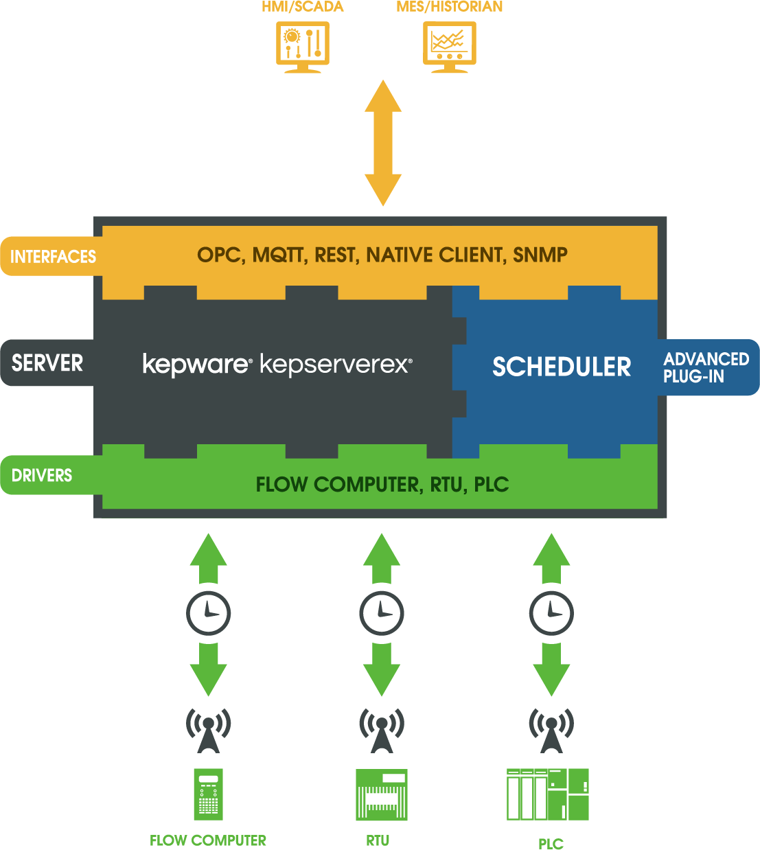
Дополнительные программные модули
Scheduler Plug-In
Позволяет пользователям
планово перемещать запросы данных от клиента к серверу, чтобы оптимизировать связь с клиентами по сетям с ограниченной пропускной способностью.
задавать расписание опроса для отдельных тегов устройств, как по времени суток, так и по частоте опроса.
Определять исключения для различных периодов времени, когда опрос является нежелательным.
Настраивать каждое расписание с собственным приоритетом, чтобы определить, какие задачи обслуживается первыми, при восстановлении связи после возникновения различных конфликтов.

Slide 17
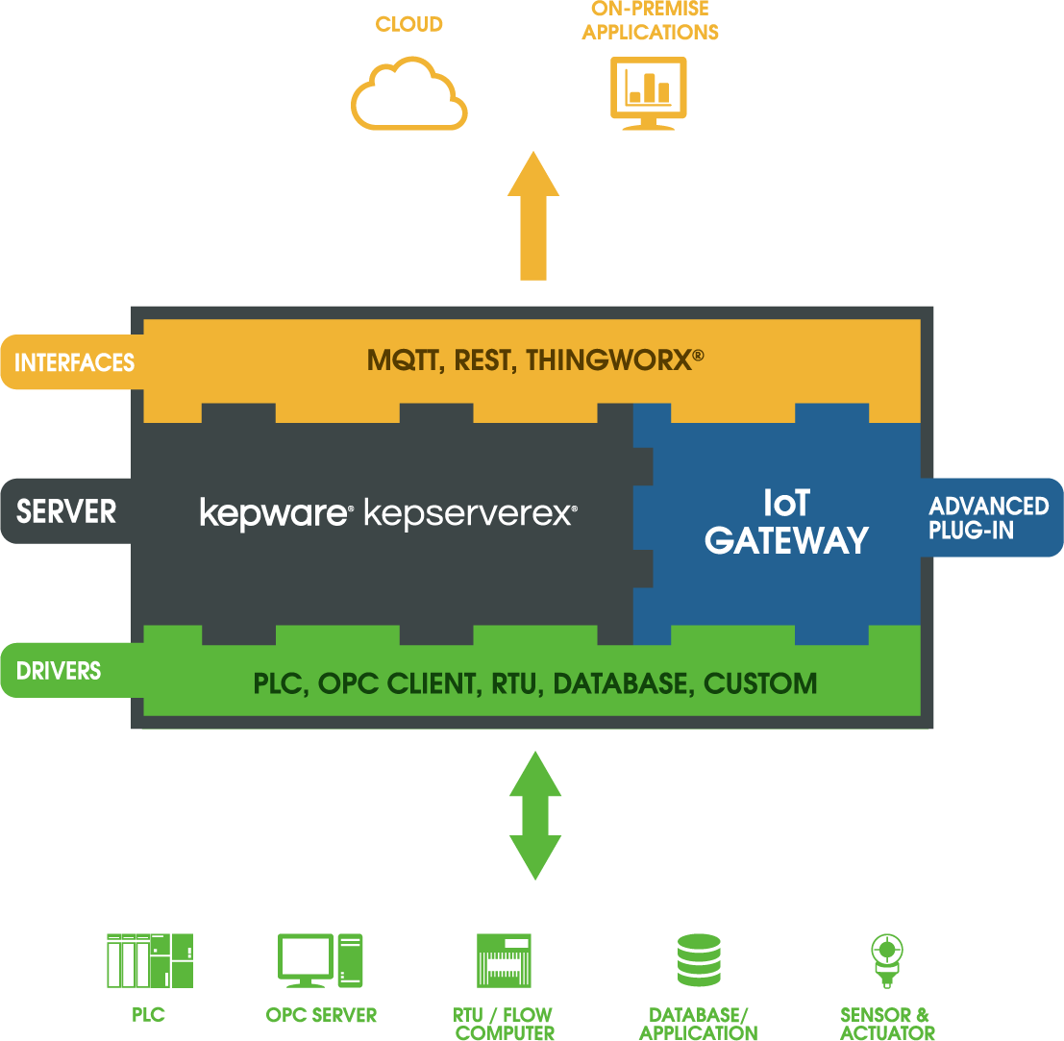
Дополнительные программные модули
IoT Gateway
– Соединяет операционные технологии с информационными технологиями, позволяя создать прозрачную связь по всему предприятию.
– Обеспечивает беспрепятственное прохождение данных управления реального времени непосредственно в Большие Данные (Big Data) и аналитические программные приложения для бизнес-анализа и повышения производственной эффективности.

Slide 18
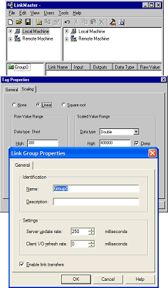
LinkMaster
LinkMaster - программный модуль, который позволяет объединить и упорядочить данные, получаемые из разных ОРС-серверов.
Промышленная надежность
Интуитивно понятный интерфейс
  Использование технологии "Drag & Drop" для создания связей
  Поддержка прямого масштабирования ссылок элементов данных
  Менеджер пользовательского доступа
  Отслеживание ошибок
  Способности оптимизации записи
  Поддержка создания ссылок на удаленную пользовательскую машину
Передача данных с помощью групп соединений (Link Groups) позволяет настроить скорость передачи данных в соответствии с потребностями приложений
Демонстрационная версия является полнофункциональной и имеет лишь ограниченное двухчасовое время работы

Slide 19
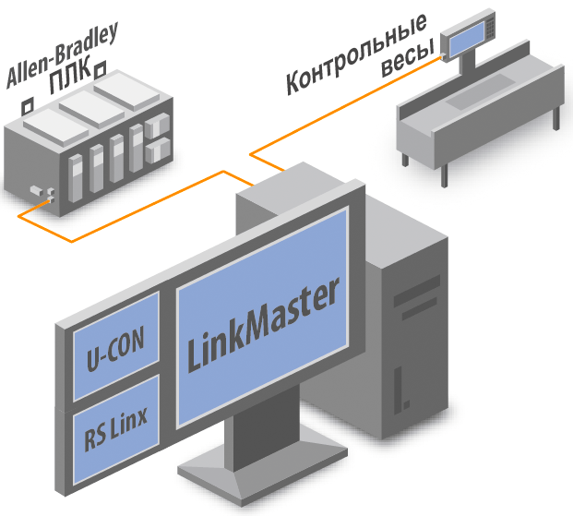
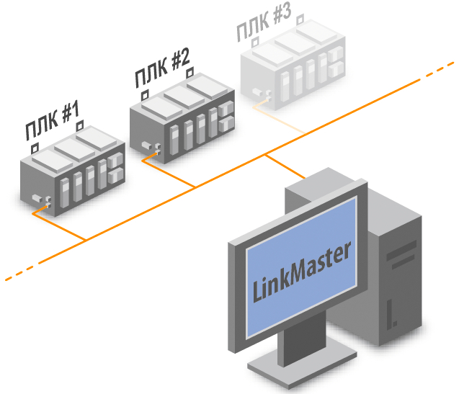
LinkMaster
Примеры соединения:
Мост OPC сервер – OPC сервер
OPC сервер внутри серверного моста
связь двух (или более) OPC серверов
передача данных между ПЛК, связанными
с одним и тем же сервером

Slide 20
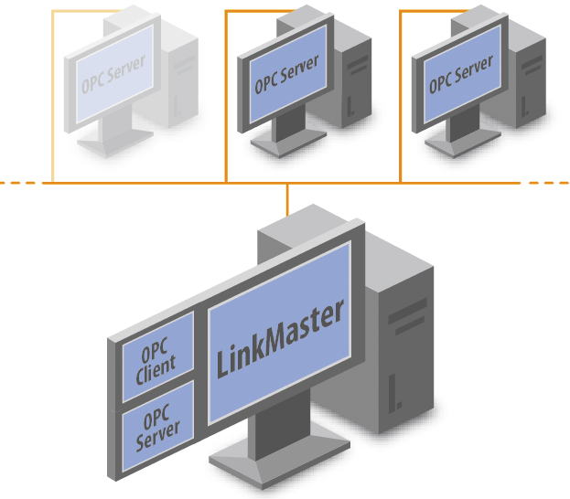
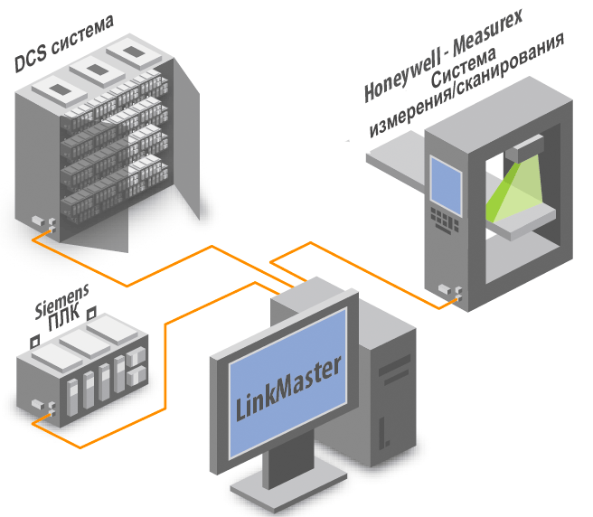
LinkMaster
Примеры соединения:
OPC серверный коллектор или шлюз
OPC связь между ПЛК и DCS
единый OPC сервер, обслуживающий данные от многочисленных OPC серверов
распределения данных между ПЛК и DCS

Slide 21
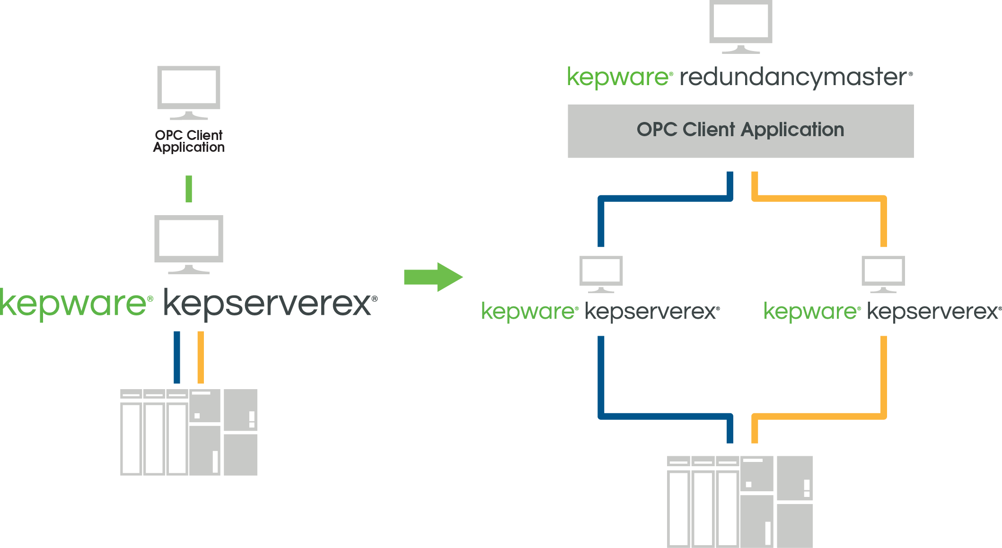
RedundancyMaster
RedundancyMaster повышает надежность и непрерывность в получении данных от ОРС-сервера.
При сбое одного OPC сервера RedundancyMaster автоматически переключается на резервный OPC сервер
Добавление функции резервирования любому OPC серверу
Поддержка множества резервных конфигураций OPC
Легкая настройка – не требуется программирование или изменения проекта
Доступны режимы горячего, теплого и холодного переключения
Демонстрационная версия является полнофункциональной и имеет лишь ограниченное двухчасовое время работы

Slide 22
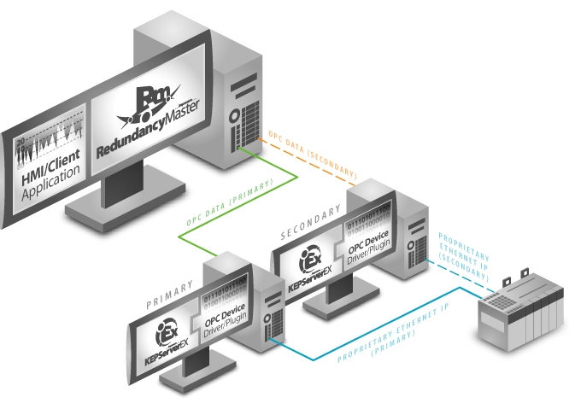
RedundancyMaster
Примеры соединения:
Трансляция Проприетарных Ethernet IP Данных
Собственные данные Ethernet IP управляются внутри подключаемого драйвера устройства KEPServerEX, чтобы стать данными ОРС, которые затем выдаются ОРС клиенту в основную резервированную систему.

Slide 23
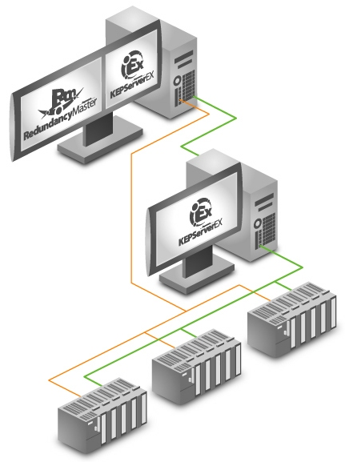
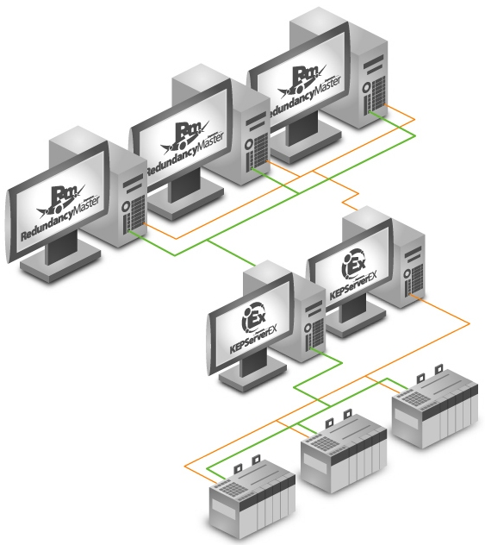
RedundancyMaster
Примеры соединения:
Локальная Резервная Машина
В этом сценарии имеется: ОРС клиент, RedundancyMaster, резервный ОРС-сервер, размещенный на местной машине, и основной ОРС-сервер - на удаленной.
Одна резервируемая пара OPC
Стандартная схема использования одной резервированной пары серверов, где RedundancyMaster находится на той же машине, что и OPC клиент, а два OPC сервера располагаются на удаленных машинах.

Slide 24
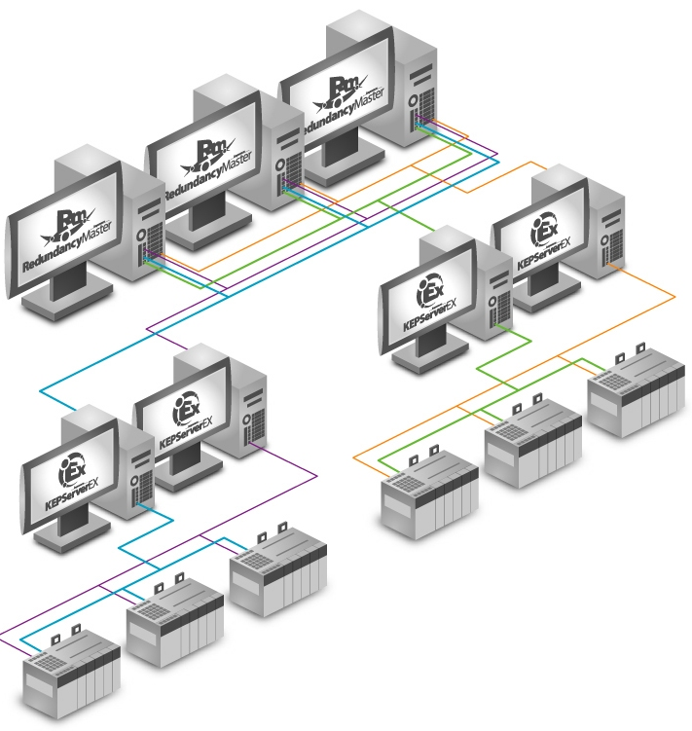
RedundancyMaster
Примеры соединения:
Несколько резервированных пар OPC серверов
В этой схеме присутствует две пары OPC серверов, которые собирают данные от устройств из двух отдельных сетей.

Slide 25
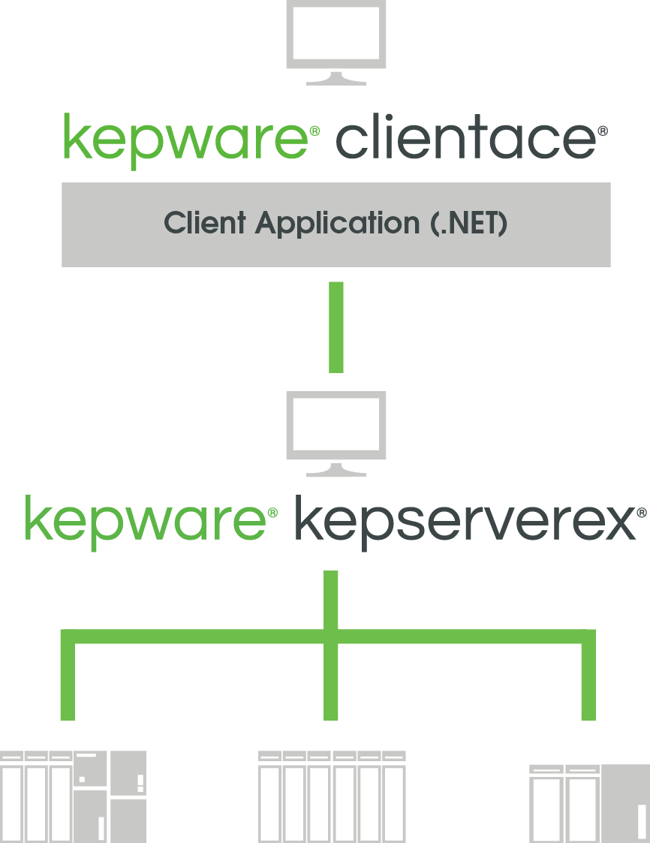
ClientAce
ClientAce OPC .Net Toolkit предоставляет простые в использовании инструменты для построения OPC клиентского приложения
ClientAce является объектно-ориентированным программным инструментом, состоящим из двух основных частей:
ClientAce DA Junction позволяет инженеру легко включить возможности OPC клиента в VB.NET или C# приложение, просто перетащив элемент управления на форму в его приложении.
ClientAce .NET API позволяет пользователям языков, таких как C# и Visual Basic .NET, с помощью простых библиотек быстро разработать приложение ОРС клиента для организации доступа к ОРС серверу.
Демонстрационная версия является полнофункциональной и имеет лишь ограниченное двухчасовое время работы

Slide 26
СПАСИБО ЗА ВНИМАНИЕ
Имя Отчество Фамилия
Должность
info@plcsystems.ru
www.plcsystems.ru
Тел.: 8(800) 707-18-71 (бесплатный), (499) 707-18-71
Факс: (495) 490-24-62

